Slide 1





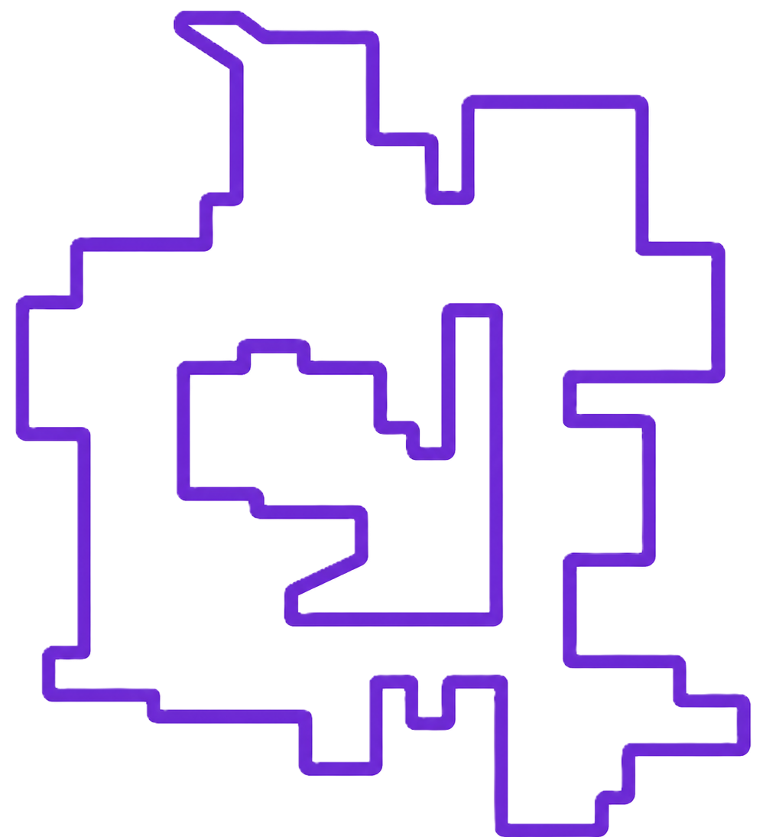





ROBOT MÓVIL
ESTACIÓN DE TRABAJO
SENSADO
SLAM Toolbox
Mapeo y
estimación de pose
Encoders
Medición del giro
de las ruedas
LiDAR 2D
Percepción del entorno
RViz2
Visualización y supervisión
CONTROL DE BAJO NIVEL
Exploración por fronteras
Generación autónoma
de metas
Arduino
Control PID (sintonizado con PSO) y lectura de encoders
Raspberry Pi 4
Integración ROS 2 y estimación de odometría
Intercambio de datos y comandos
Nav2
Planificación y control
de navegación
Motores DC
Tracción diferencial
Sensado
Control de bajo nivel
Sistema computacional del robot
Mapeo y navegación

